Slide 1
Linked List
-232310037/ Widya Lintang Lestari
-232310002/ Joshua Taftfarel Petra Chrisensa
Kak Shania Oktaviani Gunawan

Slide 2
Definisi
Linked list adalah struktur data linier berbentuk rantai simpul di mana setiap simpul menyimpan 2 item, yaitu nilai data dan pointer ke simpul elemen berikutnya. Berbeda dengan array, elemen linked list tidak ditempatkan dalam alamat memori yang berdekatan melainkan elemen ditautkan menggunakan pointer. Simpul pertama pada linked list disebut dengan head. Jika linked list berisi elemen kosong maka akan disebut dengan null. Linked list biasa digunakan untuk membuat file system, adjacency list dan hash table.

Slide 3
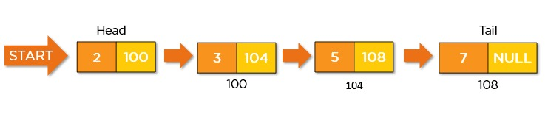
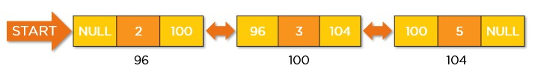
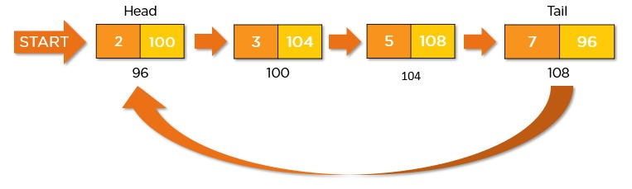
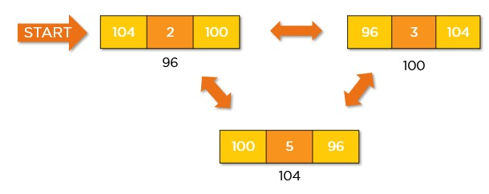
Jenis – Jenis
Singly Linked List : Linked list unidirectional, linked list yang melintas dalam satu arah (dari simpul kepala sampai simpul ekor).
Doubly Linked List : Linked list bidirectional, linked list yang melintas secara dua arah dan berisi satu pointer tambahan disebut previous pointer.
Circular Linked List : Linked list unidirectional, sama seperti singly linked list namun pada linked list ini simpul akhir akan menunjuk pada simpul kepala.
Circular Doubly Linked List : Gabungan dari dua linked list yaitu doubly linked list dan circular linked list, linked list ini memiliki pointer tambahan seperti doubly linked list, dan simpul terakhir mengarah pada simpul kepala.

Slide 4
Karakteristik
Sebuah linked list memiliki beberapa karakteristik sebagai berikut:
Linked list menggunakan memori tambahan untuk menyimpan link (tautan)
Untuk inisialiasi awal linked list, kita tidak perlu tahu ukuran dari elemen.
Linked list umumnya dapat digunakan untuk mengimplementasikan struktur data lain
Simpul pertama dari linked list disebut sebagai Head.
Pointer setelah simpul terakhir selalu bernilai NULL
Dalam struktur data linked list, operasi penyisipan dan penghapusan dapat dilakukan dengan mudah
Tiap-tiap simpul dari linked list berisi pointer atau tautan yang menjadi alamat dari simpul berikutnya
Linked list bisa menyusut atau bertambah kapan saja dengan mudah.

Slide 5
Operasi
Insertion – Menambahkan elemen baru ke linked list. Operasi ini dapat digunakan untuk menambahkan elemen baik didepan ditengah atau dibelakang.
Delection – Menghapus Elemen yang ada pada linked list. Operasi ini dapat digunakan untuk menghapus elemen baik itu di depan, belakang atau pun di node lain. 2 methode untuk menghapus ialah dengan inisial node dan dengan node terakhir.
Travesal – Mengakses setiap elemen dari linked list.
Searching – Mencari/Menemukan simpul pada linked list.
Sorting – Mengurutkan simpul dari struktur linked list

Slide 6
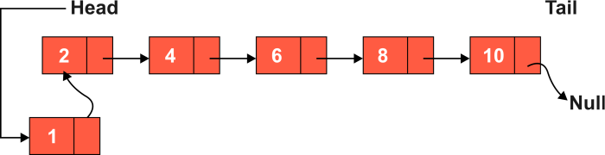
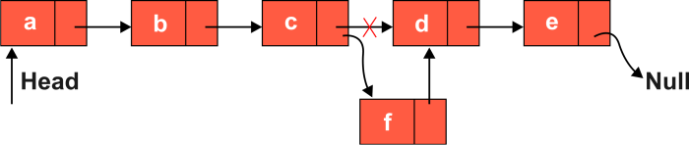
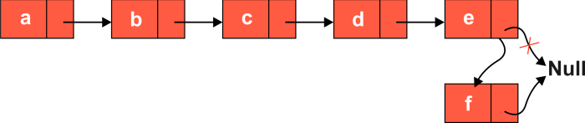
Operasi Linked List
Insertion

Slide 7
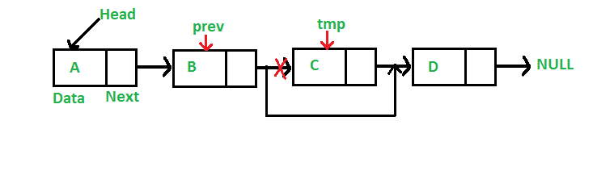
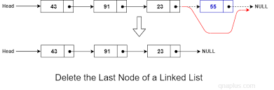
Operasi Linked List
Delection

Slide 8
Fungsi & Penerapan
Digunakan untuk mengimplementasikan struktur data lain seperti antrian, dan tumpukan.
Digunakan untuk meakukan operasi aritmatika pada bilangan long int.
Dipakai untuk representasi matriks rongga.
Membantu manajemen memori.
Penerapan :
Linked list digunakan dalam penjadwalan Round-Robin untuk melacak giliran dalam permainan multi-pemain.
Digunakan dalam aplikasi penampil gambar. Gambar sebelumnya dan berikutnya ditautkan, sehingga dapat diakses oleh tombol prev dan next.
Dalam playlist musik, lagu yang sedang diputar ditautkan ke lagu sebelumnya dan berikutnya.

Slide 9
Kelebihan & Kekurangan
Kelebihan
Kekurangan
Struktur data dinamis : dapat bertambah atau berkurang Ketika runtime dengan mengalokasikan dan membatalkan alokasi.
Tidak boros memori : pemanfaatan memori yang efesien.
Implementasi : Struktur data linear seperti stack dan queue seringkali mudah diimplementasikan.
Operasi penyisipan dan penghapusan : tidak perlu menggeser elemen setelah operasi penyisipan atau penghapusan elemen, hanya alamat yang ada di pointer berikutnya saja yang perlu diperbarui.
Penggunaan memori : memerlukan lebih banyak memori, karena pointer juga perlu menyimpan alamat elemen berikutnya dan membutuhkan memori tambahan untuk dirinya sendiri.
Traversal : lebih banyak makan waktu dibandingkan array, karena tidak bisa akses langsung.
Reverse traversal : hanya untuk kasus double-linked list, ini dapat dimungkinkan karena berisi pointer ke node yang terhubung sebelumnya dengan setiap node
Akses acak : akses acak tidak bisa dilakukan dalam linked list karena alokasi memorinya yang dinamis.

Slide 10
Array Vs Linked List
Array
Linked List
Ukuran pada array bersifat tetap.
Dapat mengakses random elemen.
Sulit menambahkan eleman baru.
Tidak ada ruang tambahan untuk pointer berikunya.
Elemen relative tertutup dan berdekatan
Ukuran pada linked list dapat berubah-ubah atau dinamis.
Tidak dapat mengakses random elemen.
Mudah untuk menambahkan elemen baru.
Terdapat ruang/area tambahan untuk pointer berikutnya.
Elemen-elemennya tidak berdekatan.

Slide 11
Thank You
-232310037/ Widya Lintang Lestari
-232310002/ Joshua Taftfarel Petra Chrisensa

